Slide 1

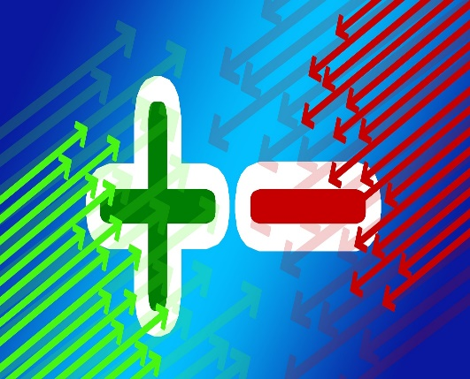
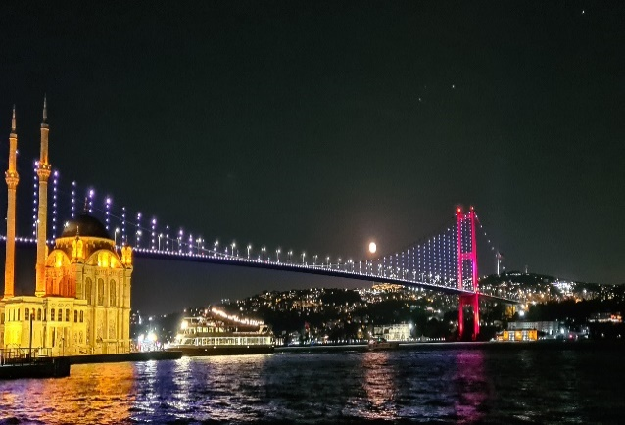
Polarisierende Diskurse: Großbritannien und die Türkei

Slide 2
Das Argument
Polarisierung ist nicht gleichzusetzen mit Pluralisierung
Gesellschaftliche Spannungen und transnationale Entwicklung als ermöglichende Faktoren
Aber Zentralität von Diskurs: Polarisierung als Konstruktion antagonistischer Äquivalenzketten um einen/wenige Signifikanten zu Machtzwecken
Großbritannien und Türkei als zwei Beispiele, die dies illustrieren: vorherige Antagonismen, transnationaler Kontext, Akteure, die zur Machterlangung neue Gegenhegemonien forcieren.
Gefahr der Reifikation von Polarisierung durch Analyse
Notwendigkeit, materielle Ungleichheiten zu minimieren und Pluralismus zu betonen

Slide 3
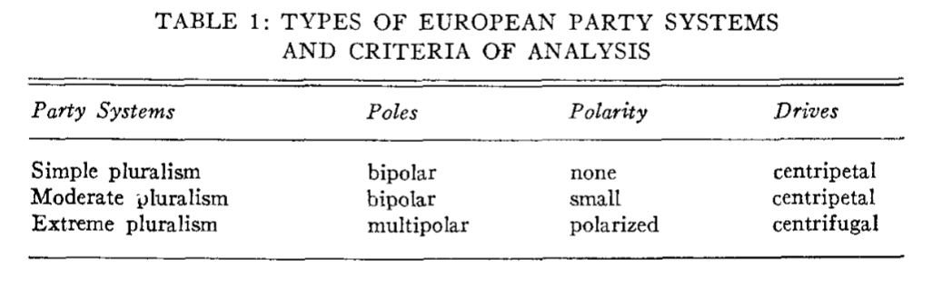
Was ist Polarisierung?
Sartori (1966: 138): „a situation of lack of basic consensus“, meist in multipolaren Systemen: kein gemeinsamer Grund, „extreme pluralism“
Polarität als Zustand und Polarisierung als Prozess
Pluralismus ist nicht Polarisierung
Polarisierung unterminiert Zusammenhalt – Pluralismus nicht
Eher Bipolarität als Multipolarität? Eine „gemeinsame Grenze“
Gleichzeitig: Kontinuum – nie absolute Polarisierung oder Einstimmigkeit

Slide 4
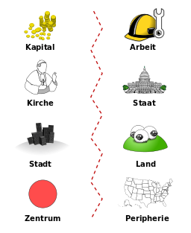
Ursachen: gesellschaftliche Spannungen
Traditionelle „Cleavages“ – Ausdruck in Parteisystemen (Lipset/Rokkan 1967) oder Machtkämpfen (Fearon 2004)
Unterschiedliche Kulturen: Religion, Sprache („ethnicity“)
Unterschiedliche Lebensumstände: Stadt-Land
Unterschiedliche Einkommensverhältnisse: Kapital-Arbeit
Historisch gewachsene Polaritäten
Nikolas Becker, CC BY-SA 3.0 <https://creativecommons.org/licenses/by-sa/3.0>, via Wikimedia Commons

Slide 5
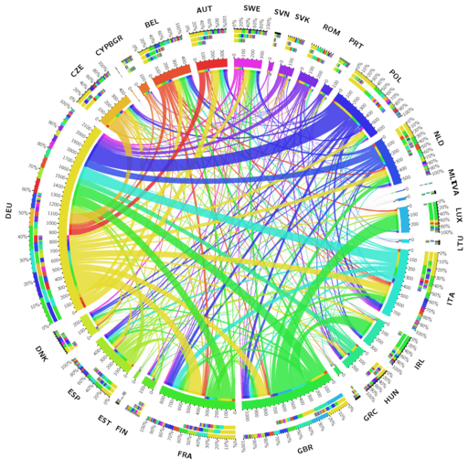
Ursachen: transnationale Entwicklungen
Industrialisierung
Kapitalismus
Globalisierung
Populismus
AntonioF.Amores, CC BY-SA 4.0 <https://creativecommons.org/licenses/by-sa/4.0>, via Wikimedia Commons

Slide 6

Polarisierung als Diskurs
Gesellschaftliche Polaritäten per se historisch gewachsene gesellschaftliche Konstrukte
Materielle Entwicklungen müssen in gesellschaftliche Konsequenzen übersetzt werden
Polarisierung ist daher nicht einfach gegeben als natürliche Konsequenz materieller Entwicklungen
Polarisierung ist vielmehr die diskursive Verarbeitung solcher Entwicklungen, durch die Machtstrukturen reproduziert, verstärkt oder geschwächt werden
Polarisierung als gesellschaftlicher Vorgang und Instrument spezifischer Akteure
Polarisierung als „bipolare Hegemonie“ (Palonen 2009): antagonistische Äquivalenzketten um einen/wenige Signifikanten zu Machtzwecken
Laclau/Mouffe 1985

Slide 7


UK und TR als Beispielfälle
In beiden Fällen starke Tendenz zur Polarisierung
Beide mit stark populistischen Zügen (Elite/Volk)
Aber unterschiedliche Ausgangspunkte: Grad der (Post-) Industrialisierung, Rolle Religion, Parteiensystem, etc.
Zeigen daher, wie sich Akteure in unterschiedlichen Kontexten gesellschaftliche Spannungen unter Aufgreifen transnationaler Entwicklungen zunutze machen

Slide 8

Beispiel I: Großbritannien
Wahlergebnisse HoC 2019: 43,6% Cons : 43,7% Lab+Libdem
Brexit-Referendum 23.6.2016: 51,89% pro, 48,11% contra
Antagonistische Äquivalenzketten: Europa – Weltoffenheit – Interdependenz – Multikulturalität vs. Britannia – Eigenständigkeit – Imperiale Vergangenheit - Tradition
Tebo Steele from Plymouth, England, CC BY 2.0 <https://creativecommons.org/licenses/by/2.0>, via Wikimedia Commons

Slide 9
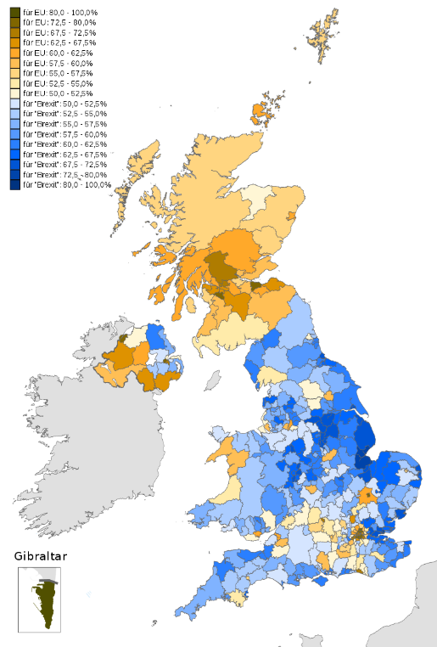
UK: gesellschaftliche Spannungen
Stadt – Land
„Internal Colonialism“ (Hechter 1975)
Einbettung in imperiales und mit Kapitalismus verflochtenem System
Mirrorme22 Nilfanion: English and Scottish council areas TUBS: Welsh council areas Sting: Gibraltar, CC BY-SA 3.0 <https://creativecommons.org/licenses/by-sa/3.0>, via Wikimedia Commons

Slide 10

UK: transnationale Entwicklungen
Industrialisierung: strukturschwache Städte im Norden Englands
Kapitalismus in Verbindung mit Individualliberalismus: große Ungleichheit
Globalisierung: Finanzzentrum London, Freizeitpark Südengland, zurückgebliebenes Nordengland
Populismus: Kultur der Provokation, Politik als Spielwiese, Mehrheitswahlrecht als fruchtbarer Boden
Cullen Steber, CC BY-SA 4.0 <https://creativecommons.org/licenses/by-sa/4.0>, via Wikimedia Commons

Slide 11
UK: Diskursive Polarisierung
Extreme Nationalisten innerhalb der Tories verknüpften ihr Anliegen der Unabhängigkeit mit anderen (Unterdrückung, Gesundheitssystem, …)
Nutzten Struktur des Parteiensystems
Sowie Schwäche der Parteiführung und Labour
Und längerwährende Antagonisierung der politischen Debatte
In populistischem internationalen Kontext gegen Liberale Ordnung nach dem Ende des Ost-West-Konfliktes
Um so eine Gegenhegemonie zu bilden.

Slide 12
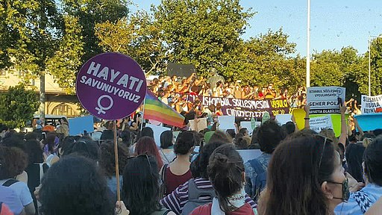
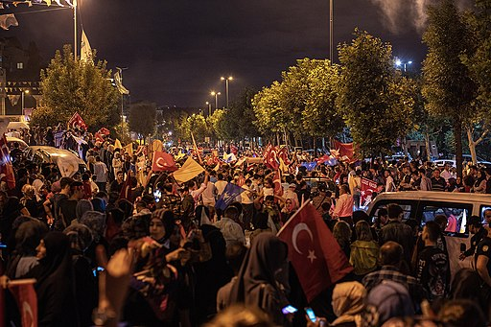
Beispiel II: Türkei
Wahlergebnisse Präsident 2018: 52,59% Erdoğan Parlament 2018: AKP+MHP 53,66%
Verfassungsreferendum 16.4.2017: 51,41% pro, 48,59% contra
Antagonistische Äquivalenzketten: Westen – Europa – Laizismus – Republik vs. Islam – Türkei – Nation - Neoosmanismus
Yagmurkozmik, CC BY-SA 4.0 <https://creativecommons.org/licenses/by-sa/4.0>, via Wikimedia Commons
Petar Marjanovic, CC BY-SA 4.0 <https://creativecommons.org/licenses/by-sa/4.0>, via Wikimedia Commons

Slide 13

TR: gesellschaftliche Spannungen
Interner Imperialismus
Islam und Kemalismus
Republikanismus und Vielvölkerstaat

Slide 14
TR: transnationale Entwicklungen
Industrialisierung: Ungleichheit und Ungleichzeitigkeit, extreme Verstädterung
Kapitalismus: wohlhabende westliche Industriellenschicht, nachziehende muslimische Industriellen
Globalisierung: Istanbul als globale Stadt, Küstenstädte in globalem Austausch, aber auch zunehmend Gewinne für anatolisches Hinterland, Europäisierung: ungleiche Folgen sowie kein ernsthaftes Verhandeln der EU über Mitgliedschaft
Populismus: Antagonistische Basis durch Kemalisten, Versagen der alten kemalistischen Elite, gesellschaftliche Hierarchien

Slide 15
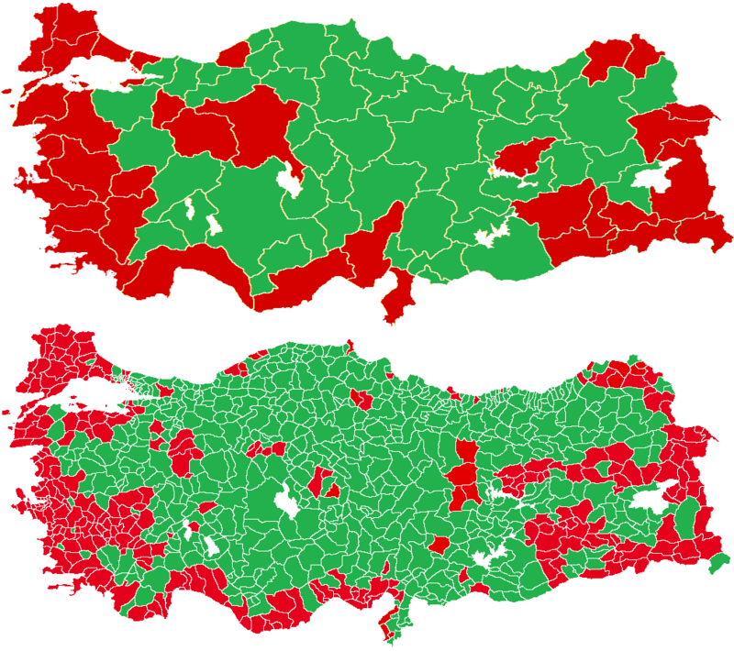
Mehrheitsverteilungen Referendum 2017 (Quelle: Wikipedia)

Slide 16
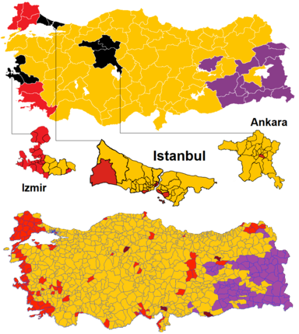
Wahlergebnisse 2018 (Quelle: Wikipedia)

Slide 17
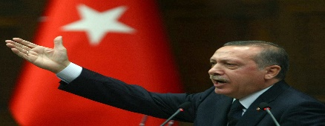
TR: Diskursive Polarisierung
Erdoğan nutzte antagonistische Strukturen des Kemalismus
Mit Unterstützung einer aufstrebenden, aber marginalisierten wirtschaftlichen Elite
Sowie Schwäche der alten Parteien
In populistischem transnationalen Kontext mit nationalistischen Tendenzen
Erleichtert durch die Zurückweisung durch die EU
Um eine Gegenhegemonie auszubilden

Slide 18
Was folgt?
Polarisierung baut immer auf existierenden Antagonismen auf
Polarisierung wird begünstigt durch legitimierende transnationale Kontexte
Polarisierung ist kein Automatismus, sondern wird durch diskursiv-hegemoniale Praktiken erzeugt
Gefahr: Reifikation von Polarisierung – wichtig, Diversität aufzuzeigen (z.B. in britischer Europapolitik, Diez 1999)
Notwendigkeit
legitimierende materielle Probleme zu bekämpfen, insbesondere ökonomische und politische Ungleichheit und Ausschluss
diskursive Pluralisierung zu verfolgen durch Betonung nicht nur von Polarität sowie Infragestellung der Äquivalenzketten („dislocation“)

Slide 19
Danke.
Kontakt:
Prof. Dr. Thomas Diez
Melanchthonstr. 36 · 72074 Tübingen
Telefon: +49 7071 29-78389, Telefax -2417
http://www.uni-tuebingen.de/ifp/ipol
thomas.diez@uni-tuebingen.de
@tdiez_tuebingen

